Slide 1
Излагач: Марко Пешовић

Slide 2
Школски информациони систем
е-портфолио наставника и ученика
е-дневник
Програм за генерисање сведочанства
е-распоред часова
Психолошко педагошка служба
Школска е-библиотека
Школски сајт

Slide 3
Почетна страна на портфолио

Slide 4
е-портфолио наставника
Лако коришћење
Брз приступ подацима
Лако додавање и
мењање садржаја
Додавање пријатеља

Slide 6
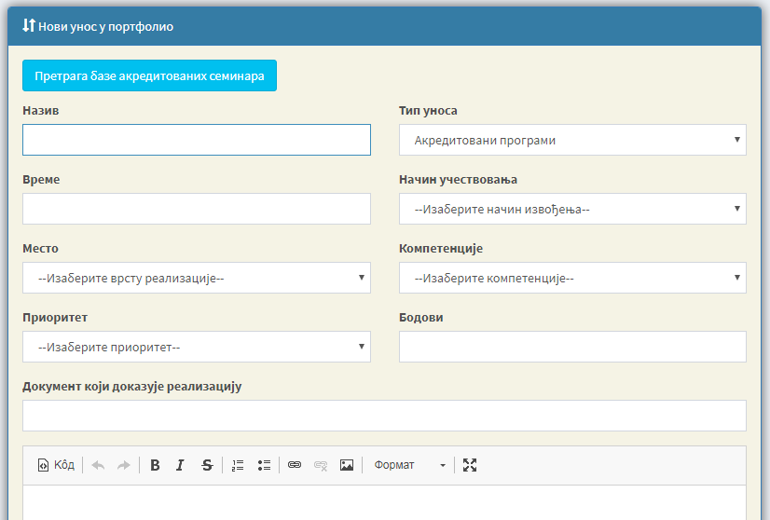

Slide 7
Електронски дневник
Лако коришћење
Уштеда времена
Брзо прилагођавање
Једноставно вођење
ИОП профила
Брзо и једноставно
сређивање изостанака

Slide 8
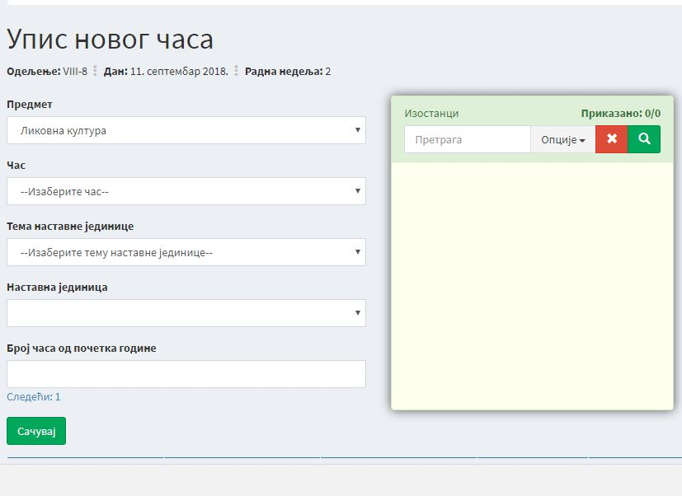

Slide 10
Програм за генерисање сведочанства
Програм омогућава прецизно подешавање шаблона докумената и дељење шаблона са колегама.
Јединствена база података школе
Уштеда времена
Брза израда сведочанстава

Slide 11
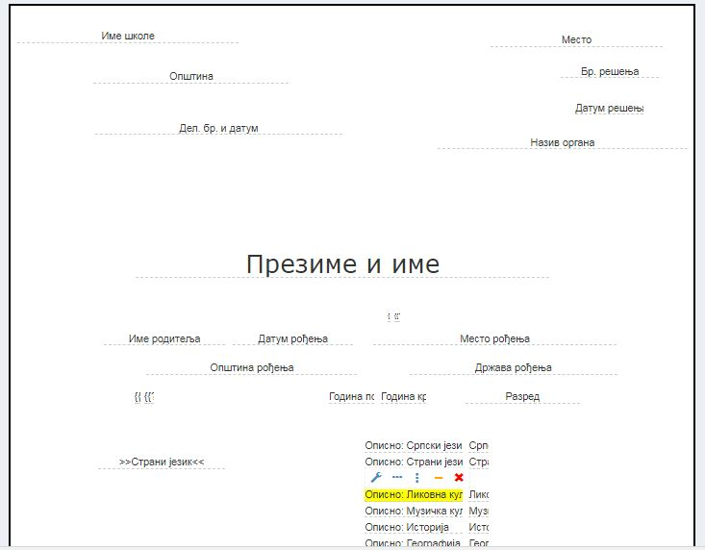

Slide 12
Програм за израду распореда часова
Брз и једноставан унос предмета, разреда и учионица
Могућност спајања група разних разреда у један час
Програм сам генерише расподелу часова према захтевима корисника
Могућност штампања и постављања на сајт школе

Slide 14
Психолошко-педагошка служба
Одељења
Наставници
Саветодавни радови
Посета часовима
ИОП план

Slide 15
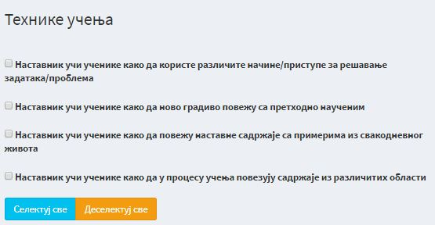
Начин оцењивања часа наставника

Slide 16
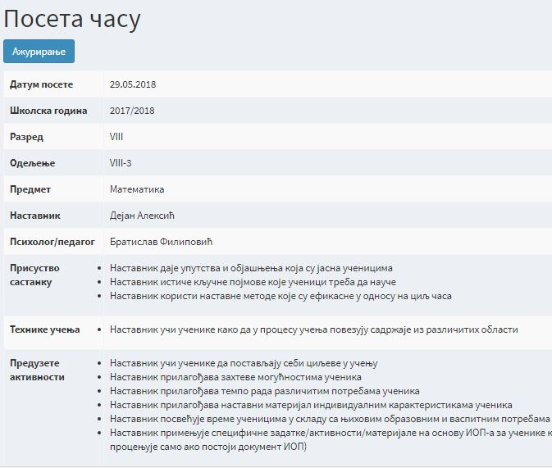

Slide 17
Школска е-библиотека
Једноставна web апликација
Cloud систем
Bar code
Сопствена база података
Више библиотека на једном месту

Slide 18
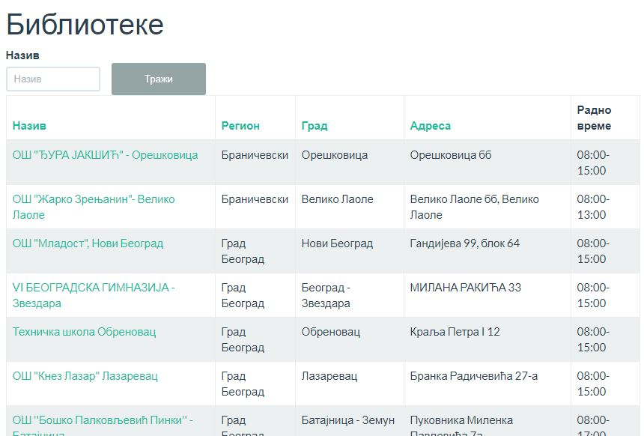

Slide 19
Школски сајт
www.nasaskola.rs
Web дефинисан потребама школе
Једноставна промена и допуна садржаја
Више особа исторемено ради
Безбедност и доступност
Бесплатна обука

Slide 22
Пример сајта

Slide 24
Хвала на пажњи!

